Slide 1
SULLA VIA
DI DAMASCO
Atti 9, 1-9; 22, 4-21; 26, 9-18
Conversione di San Paolo

Slide 2
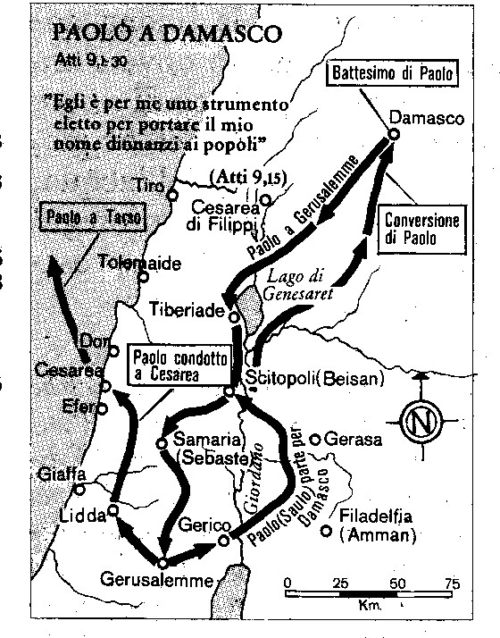

Slide 3
Saulo passa per Scitopoli,
Bet Shean

Slide 4
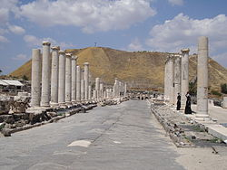
Scitopoli, Bet Shean, Roman Cardo in Beit She'an National Park

Slide 6
Beit She'an theatre

Slide 8
Bet Shean, resti del teatro romano

Slide 9
Crusader castle with moat and inner tower.

Slide 10
Roman baths

Slide 11
BetShe'an - an ancient house of Egyptian governor

Slide 12
Pioneers of Kibbutz Ein Hanatziv settle in Bet She'an, 1946

Slide 13
Beit She'an park

Slide 19
Bet Shean, Monte Gelboe

Slide 20
SAULO
IN CASA DI ANANIA
Atti 9, 10-19

Slide 21
SAULO A DAMASCO
Coi discepoli cristiani.
Atti, 9, 19-22
SUA FUGA DA DAMASCO
Atti, 9, 23-25

Slide 22
Saulo a Gerusalemme
Atti, 9, 26-2917
Sua visione nel tempio,
Atti

Slide 23
SAULO PARTE PER TARSO
CON BARNABA
Atti, 9, 30
Barnaba torna a Tarso. Atti 9, 30
Gal. 1, 21
Dal 40 al 44

Slide 24
Tarso, rovina delle terme

Slide 25
Tarso, ritrovamento di una antica strada.

Slide 26
Tarso, antica strada romana ritrovata

Slide 29
Tarso, antiche testimonianza

Slide 30
Tarso. Antihe testimonianza.

Slide 31
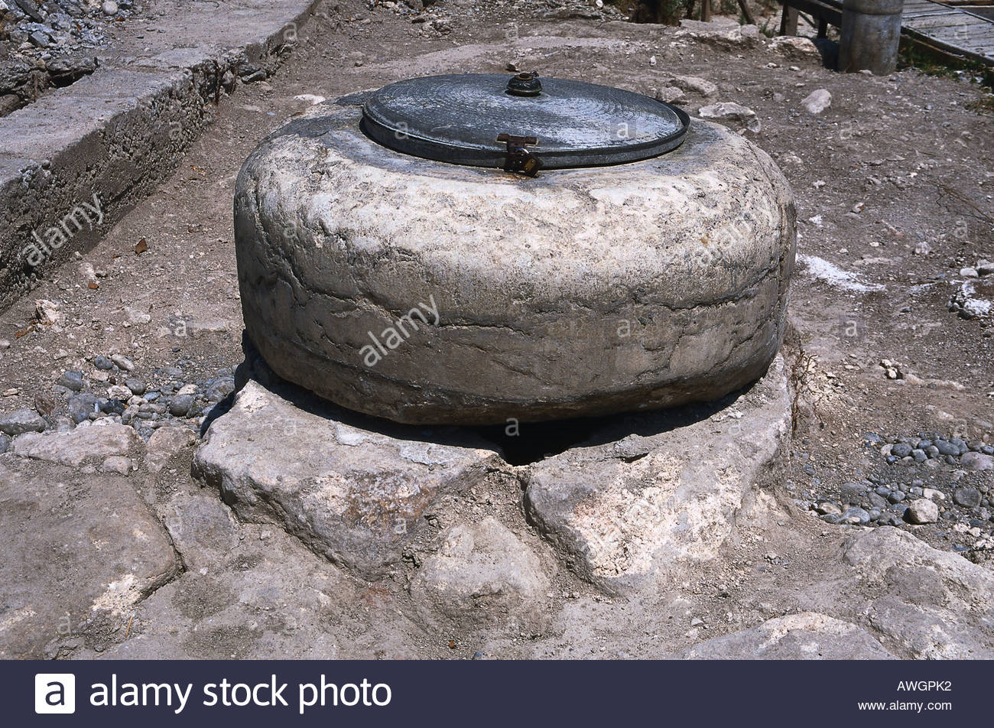
Tarso, antico pozzo, detto di San Paolo

Slide 32
Tarso, pozzo di San Paolo

Slide 35
Tarso, chiesa di San Paolo

Slide 36
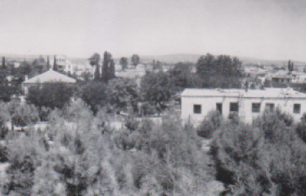
Tarso, veduta dell’ingresso della città

Slide 38
PAOLO A TARSO
Visione, 2 Cor. 12, 2-4
43-44 d. Cr.
CONDOTTO DA BARNABA AD ANTIOCHIA
Atti, 11, 25-26
Vi si ferma per un anno intero

Slide 39
PAOLO IN ANTIOCHIA Arrivo del profeta
PAOLO IN ANTIOCHIA
Arrivo di Agabo che profetizza carestia.
Atti 11, 28
Anno 46 d. Cr.

Slide 40
PAOLO PORTA COLLETTE A GERUSALEMME
Atti 11, 29-30 e 12, 25
Paolo si ferma poco tempo.

Slide 41
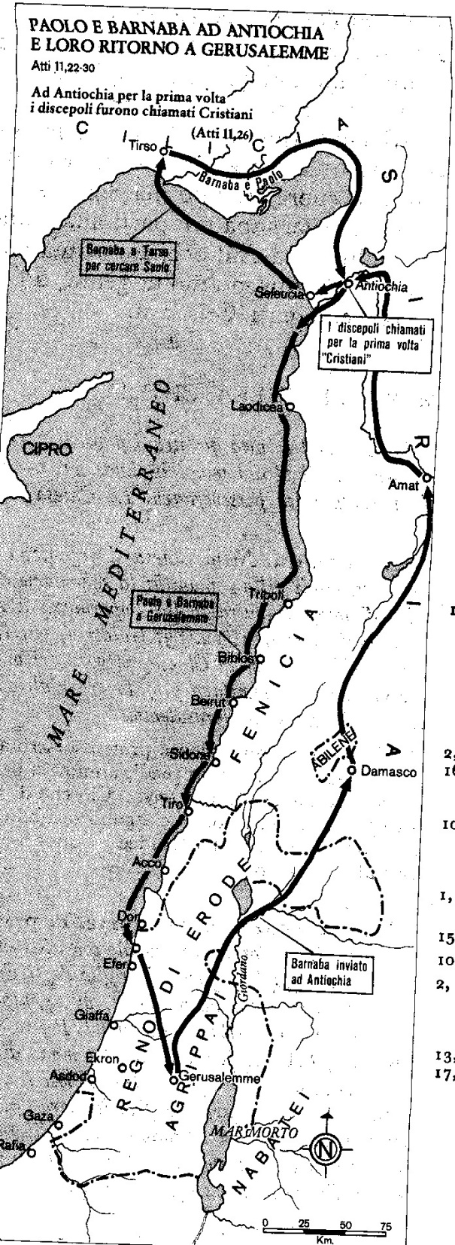

Slide 42
Barnaba e Saulo
Ad Antiochia.
Atti, 13, 1-3

Slide 43
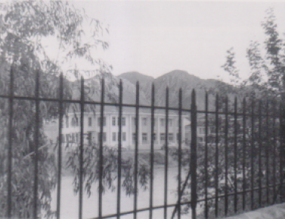
Antiochia, il fiume Oronte che attraversa Antiochia di Siria

Slide 44
Strada romana che porta da da Aleppo ad Antiochia di Siria

Slide 45
Barnaba e Saulo
Scendono a Seleucia.
Atti 13, 4
Accompagnati da Giovanni Marco

Slide 46
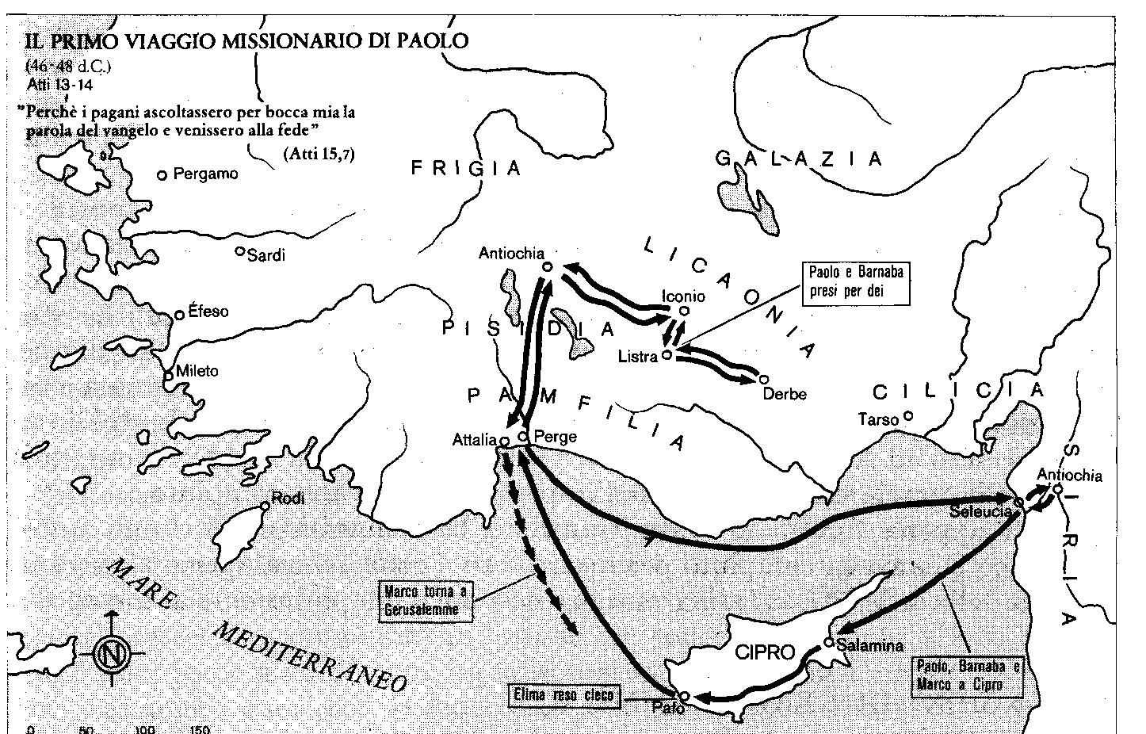

Slide 47
BARNABA E SAULO
salpano verso Cipro.
Atti 13, 4

Slide 49
BARNABA E SAULO
Raggiungono Salamina
Atti 13, 4-5

Slide 50
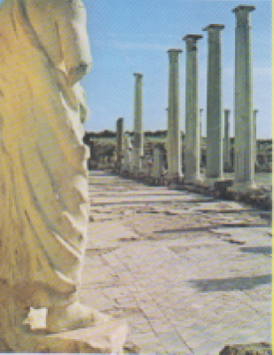
Cipro, Salamina, rovine romane

Slide 51
Barnaba e Saulo
giungono a Pafo.
Incontrano il falso profeta, Bar-Jesus.
Saulo prende il nome di Paolo.
Conversione del proconsole,
Sergio Paolo
Atti 13, 6-12

Slide 52
Paolo e compagni
si spingono a Perge.
Atti 13, 13
Giovanni Marco si separa
da Barnaba e Paolo
e ritorna Gerusalemme.

Slide 53
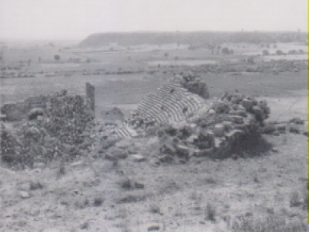
Panorama di Perge, Panfilia

Slide 54
Perge, resti del teatro

Slide 55
Perge: ilteatro, lo stadio e l’acropoli

Slide 56
Perge, cropoli sullo sfondo, ovine del teatro

Slide 57
PAOLO E COMPAGNI
Da Perge arrivano ad Antiochia di Pisidia.
Paolo predica, due sabati,
nella sinagoga
E sono cacciati A Iconio.
Atti 13, 14-52

Slide 58
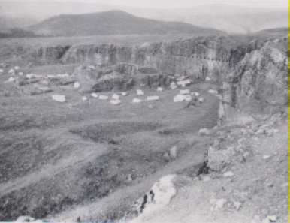
Antiochia di Pisidia, resti di grande edificio, forse un tempio

Slide 59
Antiochia di Pisidia, rovine

Slide 60
Antiochia di Pisidia, resti

Slide 61
Antiochia di Pisidia, città romana, l’acquedotto

Slide 62
PAOLO E COMPAGNI
Perseguitati ad Iconio,
Fuggono a Listra, in Licaonia.
Atti 14, 16
Paolo guarisce uno storpio.
Paolo e Barnaba scambiati per Zus e Ermes.
Atti 14, 8-18

Slide 63
PAOLO COMPAGNI,
Sempre perseguitati,
da Listra fuggono a Derbe.
Atti 14, 6-7.
Paolo e Barnaba,
presi a sassate,
fuggono a Derbe.
Atti 14, 19-19-20

Slide 64
PAOLO E BARNABA
ritornano a Listra
Atti 14, 21

Slide 65
PAOLO E BARNABA
Si spostano da Listra a Iconio.
Atti 14, 21

Slide 66
PAOLO E BARNABA
Si spostano
Da Iconio ad Antiochia di Pisidia.
Atti 14, 21
Costituiscono alcuni anziani
responsabili della comunità.
Paolo dichiara di rivolgersi ai Gentili.
Atti 13, 48-50.

Slide 67
PAOLO E BARNABA
Raggiungono la Panfilia,
a Perge.
Atti 14, 24-25

Slide 68
Panorama di Perge, Panfilia

Slide 69
Perge, resti del teatro

Slide 70
Perge: ilteatro, lo stadio e l’acropoli

Slide 71
Perge, cropoli sullo sfondo, ovine del teatro

Slide 72
PAOLO E BARNABA
scendono ad Attalia.
Atti 14, 25

Slide 73
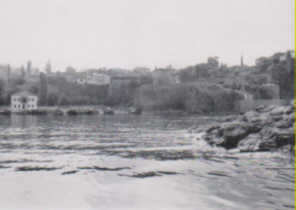
Attalia, il porto, qui sbarcò S. Paolo proveniente da Cipro

Slide 74
PAOLO E BARNABA
Da Attalia fanno vela
per Antiochia.
Atti 14, 26-28
15, 1-2

Slide 75
PAOLO; BARNABA E TITO
Sono inviatia Gerusalemme. Concilio.
Anno 49
Gal. 2, 1
Atti 15, 2

Slide 76
PAOLO, BARNABA,
CON GIUDA-BARSABBA E SILA
sono mandati ad Antiochia
con lettera.
Autunno del 49
Atti 15, 22-35
GAL. 2, 11
Paolo si oppone a Pietro
Giuda Barsabba e Sila ritornano a Gerusalemme

Slide 77
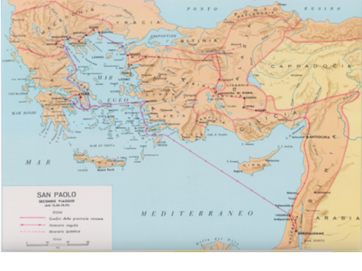
Secondo viaggio di San Paolo, anni 49-52

Slide 78
PAOLO E BARNABA SI SEPARANO.
Atti 15, 36-39
Barnaba parte per Cipro
con Giovanni-Marco
Atti 15, 39
Paolo e Sila si recano a Derbe.
Atti 15, 40-41; 16, 1

Slide 79
Da Derbe a Listra
PAOLO
SI RECA DA DERBE A LISTRA
Aggrega a sé TIMOTEO
Atti 16, 1-5

Slide 80
PAOLO E TIMOTEO
Attraversano la Frigia, la Galazia,
La Misia
e giungono a Troade.
Atti 16, 6-9
Una visione lo invita a recarsi
in Macedonia.

Slide 81
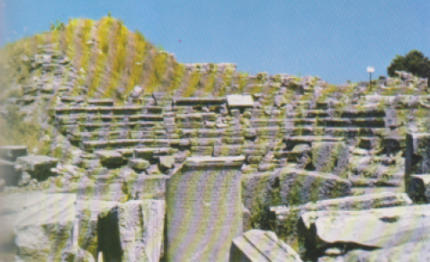
Troade, teatro dell’epoca romana, strato IX. Di qui salpò S. Paolo

Slide 82
Troade, una torre, stratto VI. S. Paolo vi passò vicino

Slide 83
PAOLO E SILA
A loro si aggrega Luca.
Atti 16, 10-17
da Troade salpano per Samotracia
Atti16, 11

Slide 84
PAOLO E SILA
Da Samotracia,
il giorno dopo,
partono per Neapoli.
Atti, 1, 11

Slide 85
PAOLO E SILA
da Neapoli partono per Filippi.
Vi si fermano per alcuni giorni.
Incontro con Lidia.
Atti 16, 12-15
Paolo libera giovane indemoniata.
Paolo e Sila imprigionati e liberati.
Atti 16-40

Slide 86
Neapoli, oggi Kaval, Macedonia.

Slide 88
PAOLO A FILIPPI

Slide 89
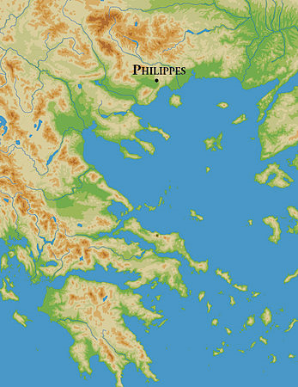
Conquista romana del 168 av. Cr. Battaglia di Filippi , ottobre 42 av. Cr. Arrivederci a Filippi.

Slide 90
Felippi, acropoli e città sottostante

Slide 91
Filippi, veduta parziale dalla cima dell’acropoli

Slide 92
Acropoli di Filippi

Slide 93
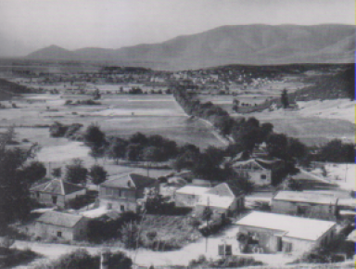
Filippi, grande pianura dominata dall’acropoli

Slide 94
Visione dall’acropoli di Filippi

Slide 95
Dall’acropoli di Filippi si intravedono il foro e la basilica

Slide 96
La città di Filippi ebbe un notevole ruolo nei primi secoli del Cristianesimo; essa fu la prima città d'Europa ad essere evangelizzata da san Paolo, che alla comunità di Filippi indirizzò una delle sue epistole; anche sant'Ignazio di Antiochia e san Policarpo di Smirne indirizzarono alla chiesa locale alcuni dei loro scritti.

Slide 97
San Paolo giunse Filippi nel 49 o 50, accompagnato da Luca, Sila e Timoteo.
L’Apostolo si rivolge alle donne, di sabato, in una riunione non sinagogale.
Tra queste donne, Lidia, commerciante di porpore, appartenente agli adoratori di Dio,
ai timorati di Dio.
Lidia si converte con tutta la sua famiglia.

Slide 98
Filippi, il teatro

Slide 99
Rovine dell’antica Filippi

Slide 100
Rovine della città

Slide 101
Iscrizione del vescovo Porfirio nella Basilica di San Paolo

Slide 102
Resti della Basilica

Slide 103
Filippi, veduta dall’acropoli,

Slide 104
Foro basilica, visti dall’acropoli

Slide 105
Diritto e rovescio di tre monete romane di Filippi: appare l’effigie dell’imperatore Claudio e la parola ‘colonia’

Slide 106
Filippi, rovine della via affiancata da portici. A sinistra il foro.

Slide 107
Filippi, colonia romana, sulla Via Egnatia. Sullo sfondo rovine di basilica bizantina

Slide 108
Filippi

Slide 109
Flippi, rovine

Slide 110
Filippi, tratto della Via Egnatia verso Tessalonica

Slide 111
PAOLO E SILA
passano per Anfipoli.
Atti 17, 1

Slide 112
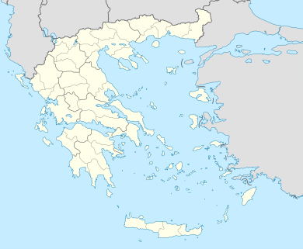

Slide 113
Conquista romana, 168 av. CR. Antiche fortificazioni. Anfipoli

Slide 115
Anfipoli, scorcio della collina di Kasta

Slide 117
La tomba di Antipoli: particolare di una delle Cariatidi

Slide 124
Un particolare di una scultura trovata all’interno della tomba: preziosa arte greca del IV sec. a.C.

Slide 125
La stanza sepolcrale trovata alla fine del percorso ipogeo nel tumulo macedone di Anfipolis

Slide 126
Tomba di Anfipoli: particolare decorativo

Slide 127
Portale d’ingresso della Tomba di Anfipoli

Slide 130
Il leone di Anfipoli

Slide 131
Apollonia Calcidica

Slide 132
Anfipoli, rovine

Slide 133
Anfipoli, resti di una basilica bizantina

Slide 134
PAOLO E SILA
passanno per Apollonia.
Atti 17, 17

Slide 135
PAOLO E SILA
giungono a Tessalonica.
Per tre settimane,
ospiti in casa di Giasone.
Atti 17, 1-9

Slide 136
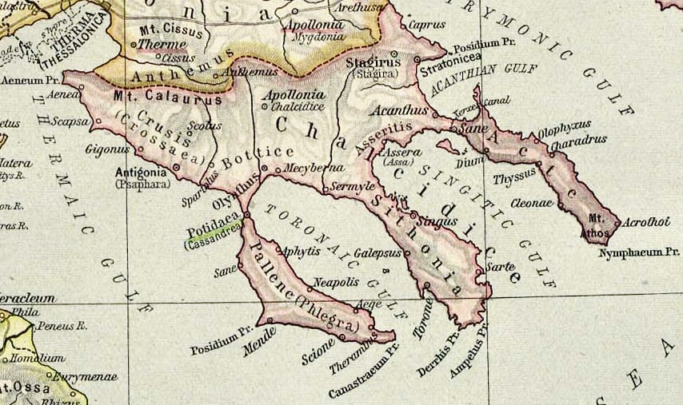
Percorso della via Egnatia, lungo la quale si trovava Tessalonica.

Slide 138
Di Colosse, patria di Filemone, non restano che rovine, si intravede teatro

Slide 139
Tessalonic, arco di Galerio sotto cui passaval Via Egnazia

Slide 140
Tessalonica, ricostruita dopo incendio che la distrusse intramente

Slide 141
Veduta della moderna Tessalonica

Slide 142
Berea, , 74 Km da Tessalonica. Qui tradizionalmente predicò S. Paolo: Atti 17,10-15; 20,4

Slide 143
Cavalla, Neapolis di Atti degli Apostoi: S. Paolo entra, 1. volta, in Europa

Slide 144
Panorama di Tessalonica

Slide 145
Percorso della via Egnatia, lungo la quale si trovava Tessalonica.

Slide 146
Il Laconicum ovvero le terme ellenistiche di Tessalonica, uno dei pochi edifici noti di questo periodo

Slide 147
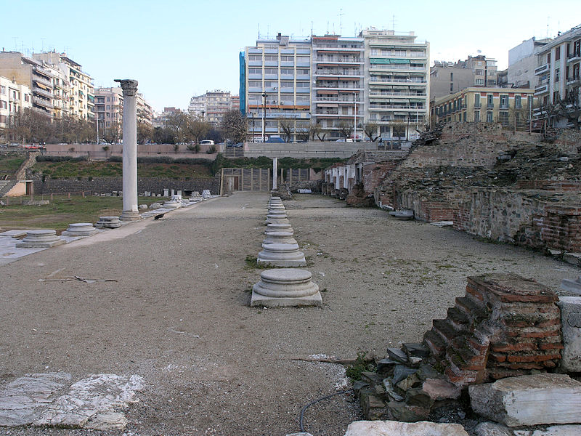
L'agorà nella parte est dove c'era la stoà.
.

Slide 148
Parte di un mosaico presso la stoa.

Slide 149
Il criptoportico dell'agorà

Slide 150
Il criptoportico dell'agorà (2)

Slide 151
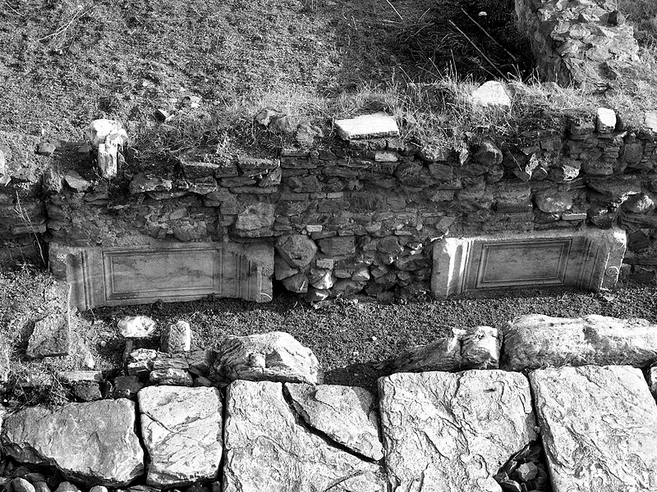
Rovine dei negozi presso l'agorà.
Rovine dei negozi presso l'agorà.

Slide 152
Statua di Iside da Tessalonica.

Slide 153
Iscrizione alla base di una statua del II secolo a.C. nei pressi dell'agorà, che doveva appartenere alla famiglia reale di Alessandro il Grande la cui scritta era ΘΕΣΣΑΛΟΝΙΚΗΝ ΦΙΛΙΠΠΟΥ ΒΑΣΙΛΙΣΣΑΝ.

Slide 154
Statua di Ottaviano Augusto, oggi presso il Museo archeologico di Salonicco.

Slide 155
Odéon a Tessalonica.

Slide 156
PAOLO E SILA
da Tessalonica partono per Berea.
Atti 17, 10-13

Slide 157
PAOLO
è fatto partire per Atene.
Sila e Timoteo restano a Berea,
ma Paolo li chiama ad Atene.
Atti 17, 14-15
Paolo ad Atene.
Atti 17, 16-34
Incontro con Dionigi e Damaris.

Slide 158
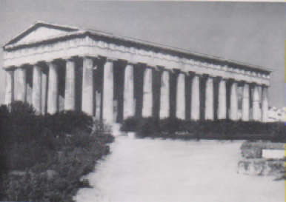
Atene, tempio di Efesto, chiamato Theseion , eccitò lo zelo di S. Paolo

Slide 159
Atene,l’agorà o foro

